Slide 1


Wie melde ich mich bei Moodle an?
Meine ersten Schritte zum digitalen Lernen.

Slide 2



Kurze Einführung in LOGINEO NRW LMS/ Moodle
Gehe auf unsere neue Schulhomepage (http://www.gesamtschule-bergheim.de)
-> oben rechts gibt es mehrere Icons:
wir benötigen das Icon Logineo
Du benötigst:
als Anmeldenamen deinen: vornamen.nachnamen (alles klein geschrieben)
und dein neues Passwort (das haben wir dir mitgebracht)
Schreibe dir dein Passwort gut auf und teile es deinen Eltern mit.

Slide 3


Kurze Erklärung für die Profis unter euch
Logineo ist im Grunde genommen die aktuelle Moodle Version
Der Vorteil von Logineo:
  Mehr Sicherheit
  Mehr Möglichkeiten

Slide 4
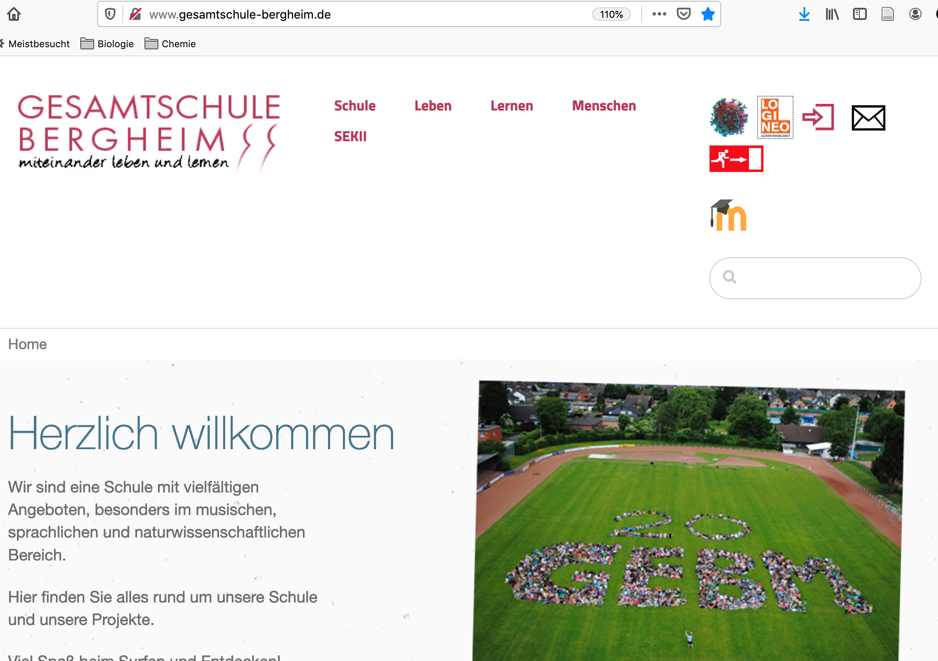
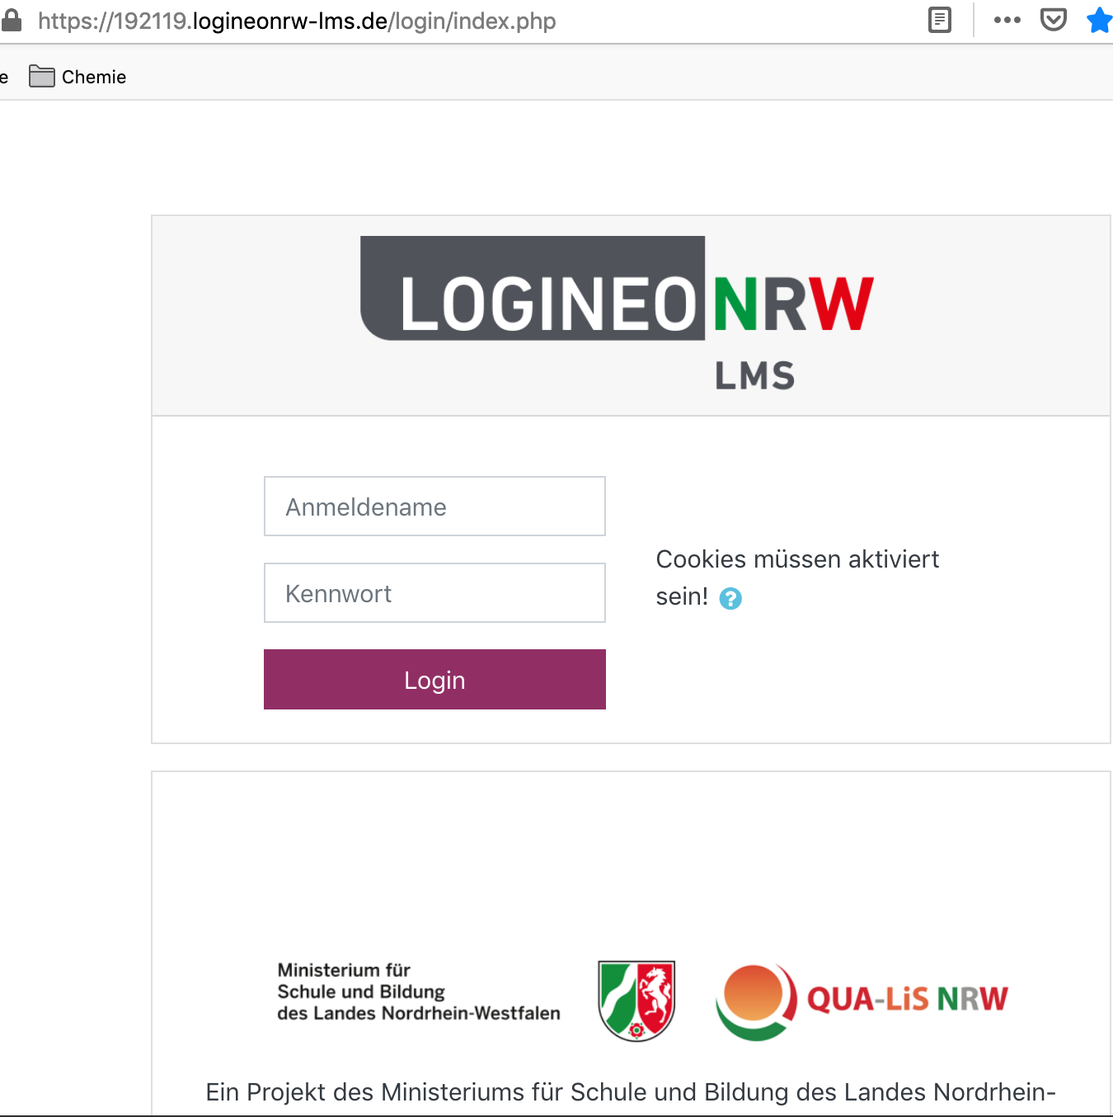
Zwei Nutzungsmöglichkeiten
Über den Browser (z.B. Firefox, Internetexplorer)
  Schulhomepage
  Auf Logineo klicken

Slide 5
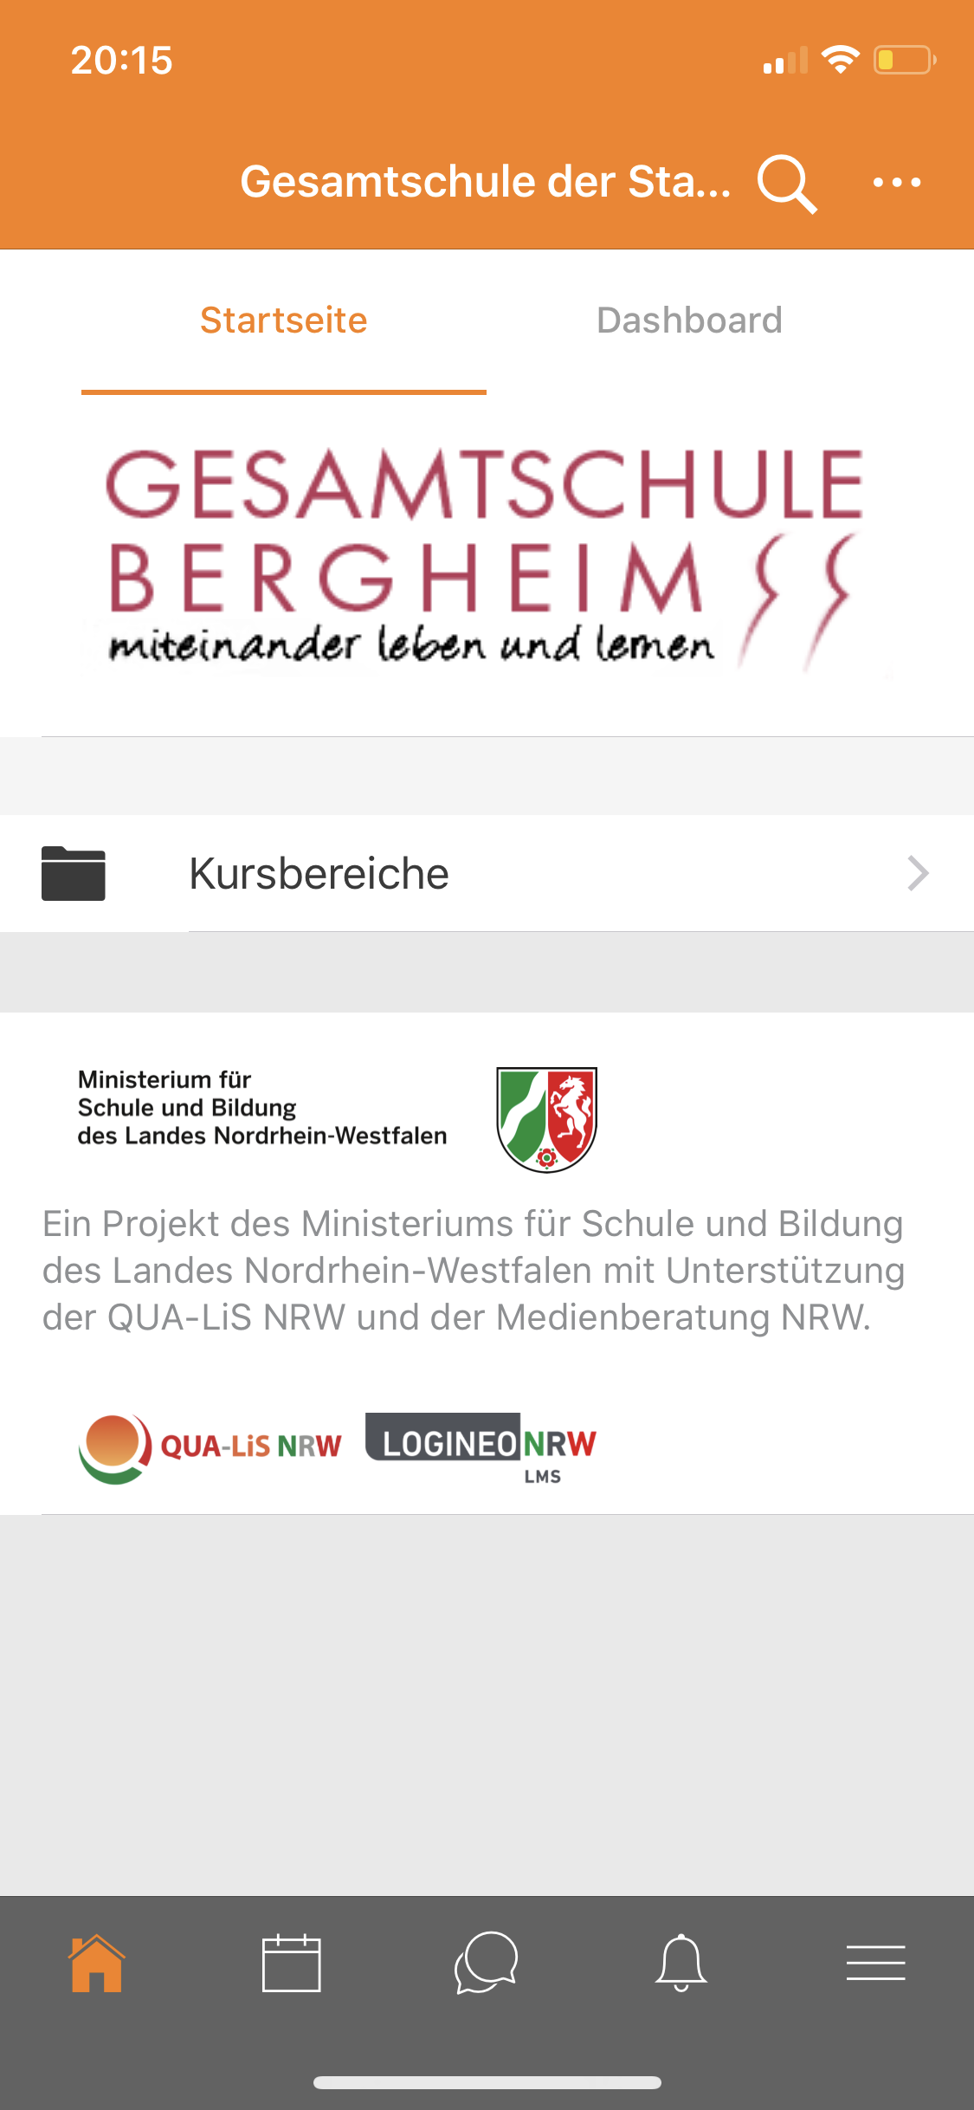
Zwei Nutzungsmöglichkeiten
Moodle App
  Im App Store bzw. bei Google Play herunterladen
  In der App die URL eingeben

Slide 6
Das Dashboard wird zukünftig in der App wichtig für dich:
- Hier findest du alle Kurse, in die du dich eingeschrieben hast.
- In der Kursen kannst du zukünftig Aufgaben hochladen uns vieles mehr.

Slide 7

Wie lade ich Aufgaben in Moodle hoch?
Zwei Möglichkeiten
  Direkte Texteingabe
  Hochladen einer Datei (maximal 1 MB groß)

Slide 8

Viel Erfolg
Bei Schwierigkeiten eine ordentliche E-Mail an nieraad@gesamtschule-bergheim.de schreiben.

